Slide 1
Validácia hudobných metadát pomocou hry s účelom
Peter Dulačka

Slide 2
Hry s účelom
kde počítače nestíhajú
kde počítače nevedia
kde sú ľudia omnoho efektívnejší
na získanie čohokoľvek
pd

Slide 3
City Lights
hudobné anotácie
nezískavame, validujeme existujúce (LastFM)
anotácie získané od ľudí
problémy
pd

Slide 4
Ako to prebieha
pd

Slide 5
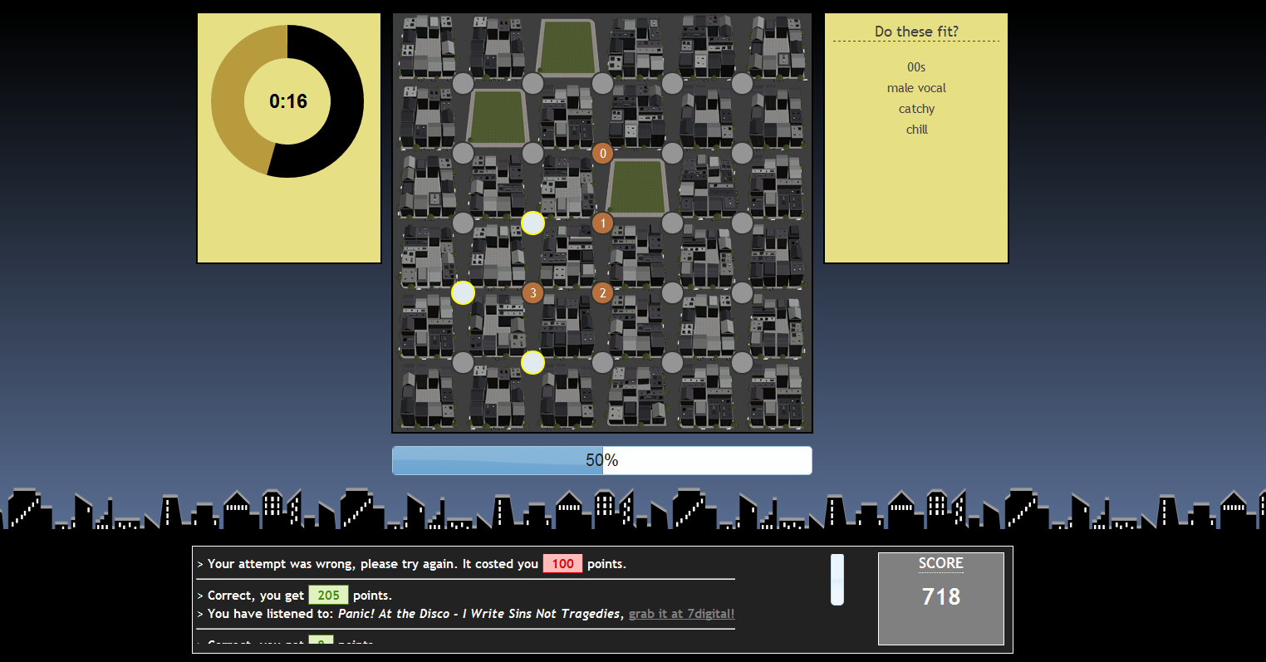
Ako to (zatiaľ) vyzerá

Slide 6
Čo z toho vieme dostať
implicitná spätná väzba
správnosť našich tagov
možné nové tagy
explicitná spätná väzba
správnosť našich tagov (silnejší feedback)
pd

Slide 7
Ako to vyhodnotíme
každá dvojica tag-skladba má vlastné skóre
každá akcia hráča nám niečo povie
záleží od viacerých faktorov
počet možných ciest p
počet pokusov sa na danej skladbe a
istota zvolená hráčom c
$$v= \frac{0.25∗p ∗c}{2^{a−1}}$$

Slide 8
Čo sme zatiaľ získali
5 ľudí sa hralo 4 hry (každý tag bol v hre 5x)
ku každej skladbe boli 4 náhodné tagy
minimálne skóre zlého tagu: -1.0
minimálne skóre správneho tagu: 1.5
vyhodnotenie
24 tagov označených ako zlých
16 tagov označených ako správnych
56 tagov nerozhodnutých

Slide 9
Ako byť efektívny
z hľadiska hrateľnosti
dávať ľuďom skladby, ktoré majú radi
zapojiť sociálne siete, rebríčky, odmeny...
podsúvať aj overené tagy
...
z hľadiska získavania dát
podsúvať tagy blízko overenia
...

